Slide 1
FACULTAD REGIONAL ROSARIO
ITER
INSTITUTO TECNOLÓGICO ROSARIO
Departamento de Ingeniería Química – Departamento Ingeniería Civil Departamento Ingeniería Mecánica - Departamento Ingeniería Eléctrica - Departamento Ingeniería en Sistemas de Información. SCYT - SEU CAIMI – CIDTA – GESE – ICMA - OES Especialización y Maestría en Ingeniería Ambiental – TUPyTA

Slide 2
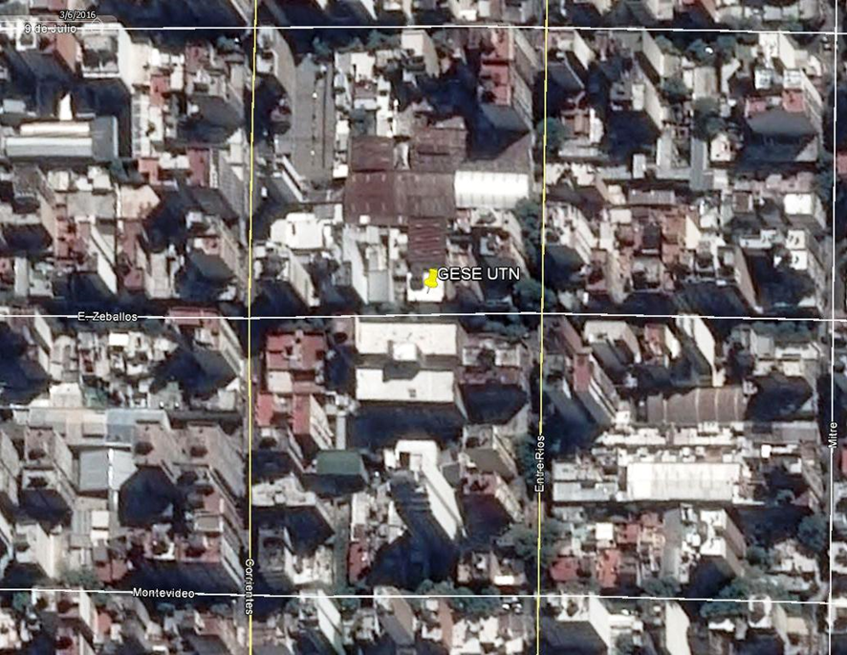
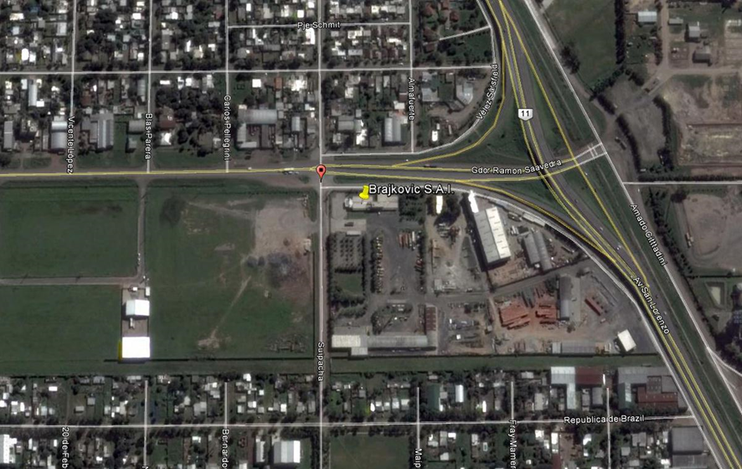
Proyecto: ”Estudio Comparativo de la Corrosión Atmosférica sobre Muestras de Acero al Carbono entre una Zona Urbana y una Industrial”
Medir la corrosión atmosférica sobre muestras de acero al carbono en dos zonas con clima y geografía similar pero con distintos niveles de contaminación en el aire.
Zona Urbana: Edificio Anexo UTN FRRo Zeballos 1346 - Rosario
Zona Industrial: Empresa Grupo Brayco
Suipacha 888 - San Lorenzo

Slide 3
Determinar la categoría de corrosividad de cada zona según lo establecido por la Norma ISO 9223 (2012), para poder comparar el nivel de agresividad atmosférica sobre los materiales entre ambas zonas.
Categoría de Corrosividad |  | Velocidad de Corrosión (r_{corr})
 |  | Unidad | Acero al Carbono
C1 | Muy Baja | g/m².año | r_{corr} ≤ 10
 |  | µm/año | r_{corr} ≤ 1,3
C2 | Baja | g/m².año | 10 < r_{corr} ≤ 200
 |  | µm/año | 1,3 < r_{corr} ≤ 25
C3 | Mediana | g/m².año | 200 < r_{corr} ≤ 400
 |  | µm/año | 25 < r_{corr} ≤ 50
C4 | Alta | g/m².año | 400 < r_{corr} ≤ 650
 |  | µm/año | 50 < r_{corr} ≤ 80
C5 | Muy Alta | g/m².año | 650 < r_{corr} ≤ 1500
 |  | µm/año | 80 < r_{corr} ≤ 200
CX | Extrema | g/m².año | 1500 < r_{corr} ≤ 5500
 |  | µm/año | r_{corr} ≤ 700
Fuente: Norma ISO 9223 (2012)
Aportar información al Mapa de Corrosión Atmosférica del país en zonas que no se dispone de valores de referencia.
Brindar información útil para ser considerada por constructores y usuarios de materiales empleados en la fabricación de bienes.
Notes:
Proyecto: “Estudio comparativo de la corrosión atmosférica sobre muestras de acero al carbono entre una zona urbana y una industrial”, código del proyecto: UTI4019TC. Duración: 48 meses.

Slide 4
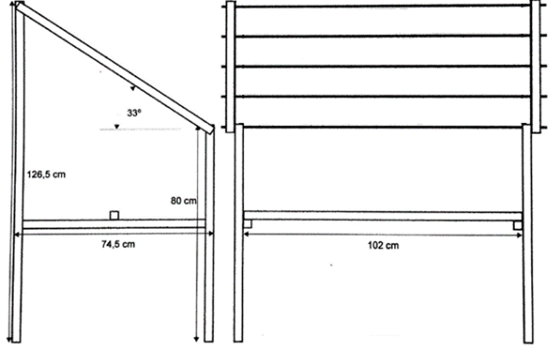
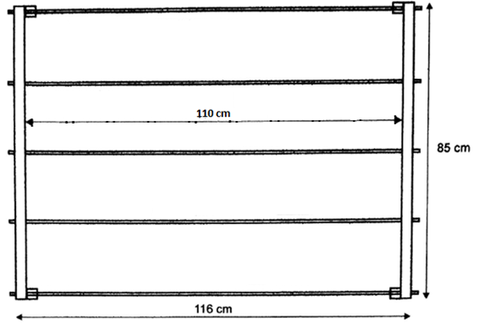
METODOLOGÍA
A fin de medir la corrosión se instalaron dos estaciones, una en la terraza del Edificio Anexo de la UTN FRRo (zona urbana) y la otra en la terraza de las oficinas de la Empresa del Grupo Brayco (zona industrial)
1. Preparación de las estaciones de monitoreo
a. Armado de bastidores

Slide 5
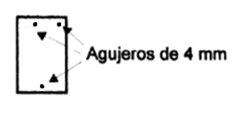
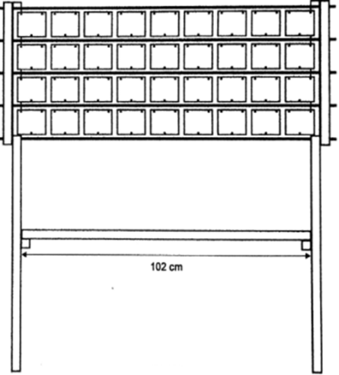
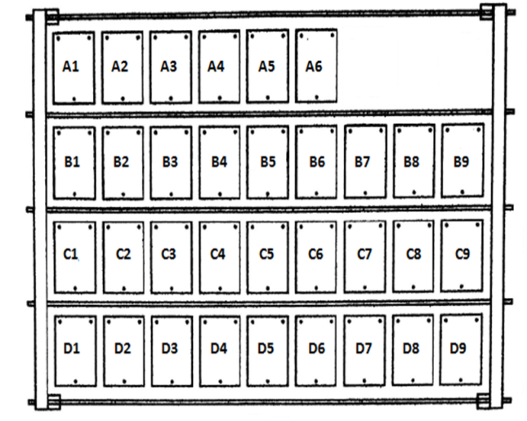
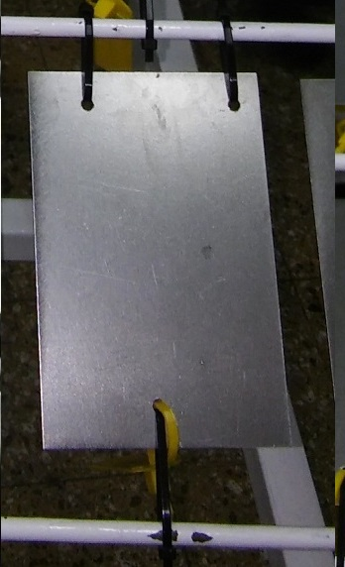
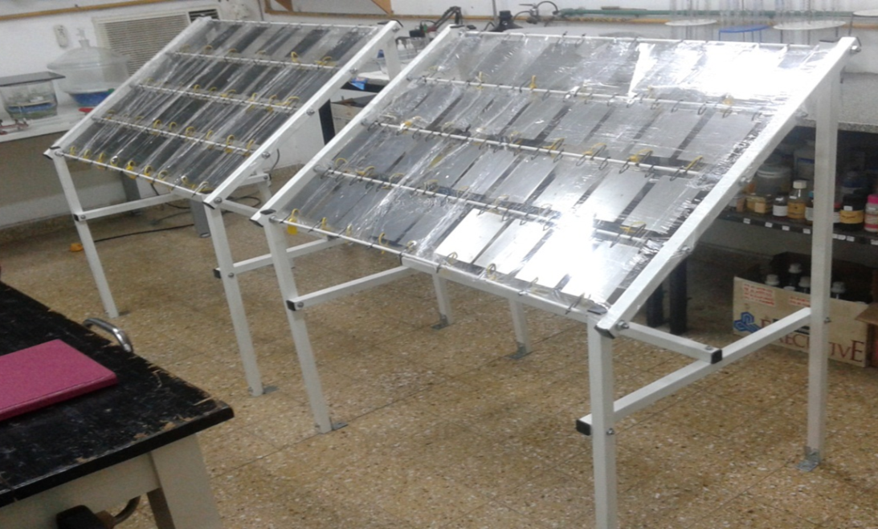
b. Preparación de los cupones de acero al carbono
c. Colocación de los cupones en los bastidores
A cada uno de los cupones se los:
Perfora
Pesa
Identifica mediante precinto

Slide 6
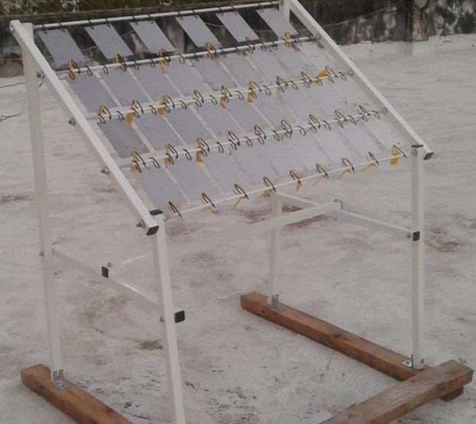
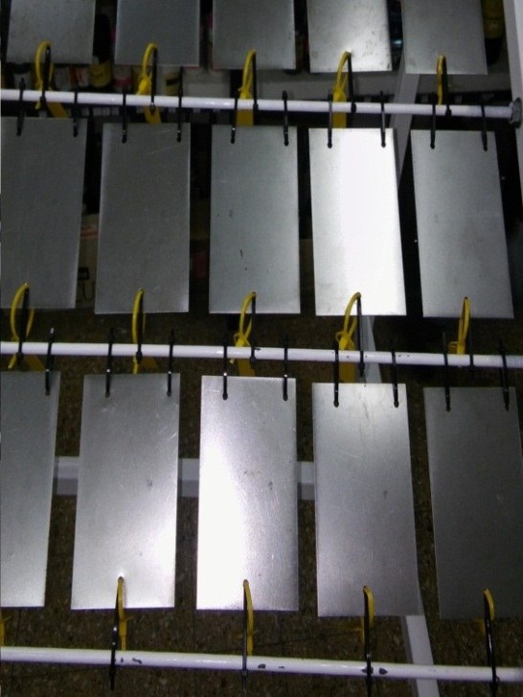
2. Instalación de las estaciones de monitoreo
Cada estación permanece instalada durante 4 años.
Cada 4 meses se retiran grupos de 3 cupones de cada una para su posterior tratamiento y análisis.
Registro fotográfico y observación al microscopio
Lavado químico
Limpieza mecánica
Secado en desecador
Pesado
3. Tratamiento de los cupones de corrosión

Slide 7
RESULTADOS
Se detallan los resultados obtenidos durante los primeros dos años y medio de muestreo.
Periodo | Zona Urbana |  |  | Zona Industrial
 | Pérdida de masa por unidad de área | Velocidad de corrosión | Velocidad de corrosión | Pérdida de masa por unidad de área | Velocidad de corrosión | Velocidad de corrosión
 | (gr/m²) | (µm/año) | (gr/m²*año) | (gr/m²) | (µm/año) | (gr/m²*año)
1 - 23/05/2016 a 23/09/2016 | 37,9 | 14,3 | 112,4 | 158,4 | 59,8 | 470,0
2 - 23/09/2016 a 23/01/2017 | 67,7 | 12,8 | 100,9 | 245,3 | 46,5 | 365,4
3 - 23/01/2017 a 23/05/2017 | 84,2 | 10,7 | 84,2 | 325,0 | 41,4 | 325,0
4 - 23/05/2017 a 23/09/2017 | 118,8 | 11,3 | 88,9 | 436,3 | 41,5 | 326,3
5 - 23/09/2017 a 23/01/2018 | 108,7 | 8,3 | 65,1 | 370,7 | 28,2 | 221,8
6 - 23/01/2018 a 23/05/2018 | 124,1 | 7,9 | 62,0 | 438,4 | 27,9 | 219,2
7 - 23/05/2018 a 23/09/2018 | 81,3 | 4,4 | 34,8 | 371,6 | 20,2 | 158,8
8 - 23/09/2018 a 23/01/2019 | 152,8 | 7,3 | 57,2 | 527,5 | 25,1 | 197,3

Slide 8
RESULTADOS
Se detallan los resultados obtenidos al comparar la relación de velocidades de corrosión.
Cuatrimestre | Relación de Velocidades
1 | 4,2
2 | 3,6
3 | 3,9
4 | 3,7
5 | 3,4
6 | 3,5
7 | 4,6
8 | 3,4
Promedio | 3,8

Slide 9
CONCLUSIONES
Comparando las velocidades de corrosión obtenidas en ambas localidades durante dos años, puede observarse una gran diferencia entre las mismas: las correspondientes a la Estación San Lorenzo, ubicada en una zona industrial resultan, en promedio, aproximadamente cuatro veces superiores a las de la Estación UTN, situada en una zona urbana.
La velocidad de corrosión evidencia una disminución en el período estudiado, lo que mostraría el posible efecto de la pasivación sobre el metal. Sin embargo, para poder concluir sobre este aspecto, será necesario continuar con las mediciones.

Slide 10
PROYECTO ACTUAL – Proyecto conjunto ITER (GESE) - Municipalidad de Rosario (SSA – DGAP)
“ESTUDIO COMPARATIVO DE LOS AGENTES ATMOSFÉRICOS CORROSIVOS SOBRE CUPONES DE ACERO AL CARBONO EN DISTINTOS SITIOS CIUDAD DE ROSARIO. MAPA DE CORROSIÓN ATMOSFÉRICA”
El objetivo es el de establecer la agresividad de la corrosión atmosférica sobre cupones de acero al carbono en diversos sitios de la ciudad que poseen clima y geografía similar, pero que se encuentran influenciadas por características dispares, con el objeto de comparar la diferencia del ataque corrosivo entre esta diversidad de sitios y trazar un mapeo característico de la corrosión atmosférica y como medida indirecta de un mapa de concentración de contaminantes.

Slide 11
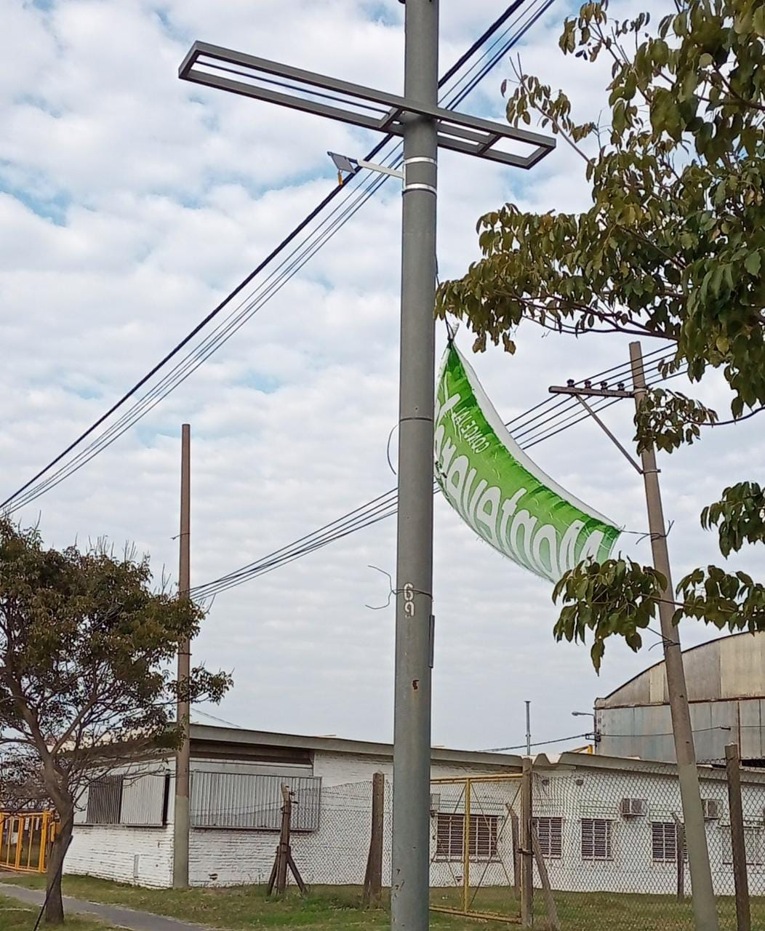
EJEMPLO DE ESTACIÓN DE MONITOREO

Slide 12
RESULTADOS
Debido al cronograma de recambio de los cupones (cada 6 meses), en marzo del corriente año se realizo el primer recambio y actualmente se están analizando los mismos en el Laboratorio de Mediciones Ambientales del G.E.S.E. – ITER - U.T.N. F.R.Ro

Slide 13
PROYECTO RELACIONADO - Sulfatación
Evaluación de la actividad total de sulfatación en la atmósfera de la Ciudad de Rosario y de la región industrial al norte de la misma - Estudio comparativo.
El objetivo es el monitorear el contenido de sulfatantes totales (SOx, R-SH, SH2) en la atmósfera sobre testigos prearmados conteniendo PbO2 en dos sitios que poseen clima y geografía similar, pero uno es una zona urbana y el otro una zona industrial, con el objeto de comparar la diferencia en sus concentraciones y poder determinar su posible influencia en el ataque corrosivo entre ambos sitios.
Los sitios de monitoreos son los mismos que el del proyecto en el que se compara la actividad de corrosión entre una área urbana y una industrial.

Slide 14
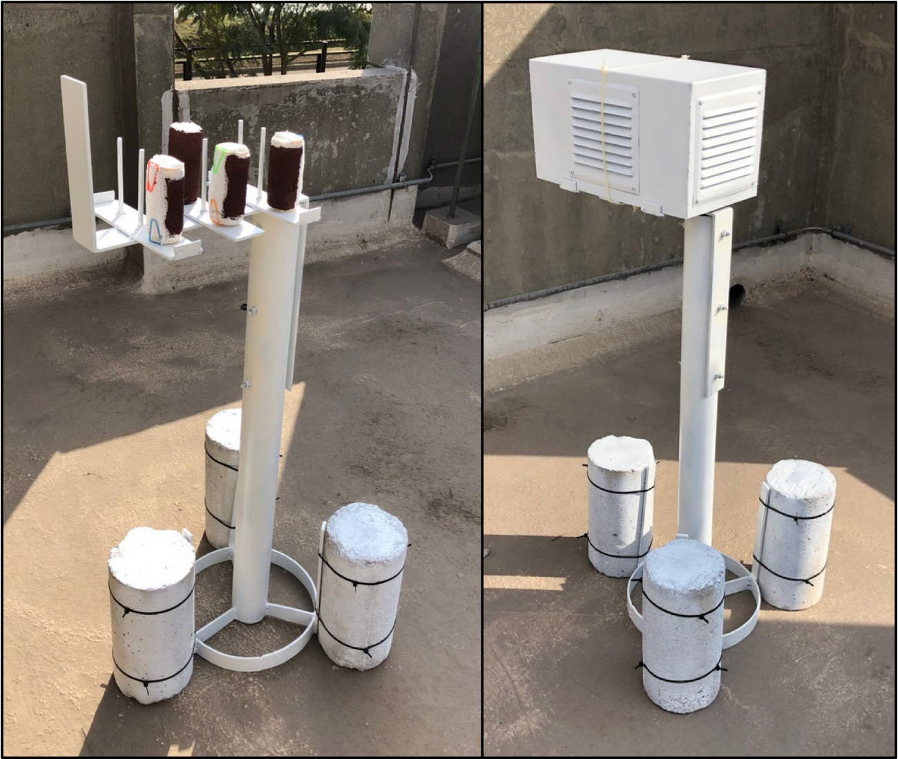
TECNOLOGÍA DE MONITOREO

Slide 15
RESULTADOS
Comparando las tasas de deposiciones anuales de SO₂ obtenidas en ambos sitios respecto de las establecidas como referencia en la norma ISO 9223 – 12 vemos que concuerdan con las características de las actividades antrópicas de las atmósferas estudiadas. También, durante el primer año de monitoreo, observamos que las correspondientes a la Estación San Lorenzo, ubicada en una zona industrial, resultan 12,4 veces superiores a las de la Estación U.T.N., situada en una zona urbana. Para los dos años, los valores correspondientes a la Estación San Lorenzo, ubicada en una zona industrial, resultan 11,9 veces superiores a las de la Estación U.T.N.
Los primeros resultados obtenidos mostraron indicios de la diferencia en la concentración de agentes sulfatantes en la atmósfera entre las zonas urbana e industrial analizadas.
La publicación científica relacionada con este proyecto se encuentra en proceso de publicación.

Slide 16
Área de investigación y actividades en temática ambiental
de la Especialidad Ingeniería Civil
El grupo de estudio e investigación, Ingeniería civil y Medioambiente ICMA, desarrolla desde 2021 el Programa Ambiental “ESTRATEGIAS DE SUSTENTABILIDAD AMBIENTAL EN OBRAS CIVILES “que considera:
- La recolección de antecedentes que permitan conocer el estado actual de las etapas de Construcción, Operación y Uso de distintas obras.
- Generar documentación que incluya buenas prácticas en Eficiencia Ambiental para formación académica y que posibiliten la capacitación de personal de la construcción.
- Un espacio de participación para alumnos en actividades de Práctica Profesional Supervisada y Proyectos Finales orientados a la construcción sustentable.

Slide 17
Área de investigación y actividades en temática ambiental
de la Especialidad Ingeniería Civil
Proyecto “Desarrollo de un modelo de valoración técnico económica y energética en viviendas de interés social de la ciudad de Rosario”
Objetivo general:
Crear un modelo de gestión y calificación de la eficiencia energética E.E para edificios de viviendas sociales en el contexto de la Ley 13903 de Santa Fe y Ordenanza 8757 de la Ciudad de Rosario.
Proyecto interdisciplinario con participación de Ingeniería eléctrica e Ingeniería Civil
“Estudio de Diseño Arquitectónico Sustentable en Edificio de Salud”
Objetivos generales:
Establecer una metodología de análisis que sirva de modelo para la implementación de medidas de corrección, gestión y control de eficiencia energética en edificios de salud, replicable a edificios públicos.
Fundamentar la figura de un gestor energético

Slide 18
Área de investigación y actividades en temática ambiental
CAIMI - ITER
CAIMI-ITER
Proyecto “Estrategias para el Diseño Óptimo de Procesos Sustentables Considerando la Valorización de Subproductos y la Incorporación de Energías Renovables. ”
Objetivo :
desarrollar estrategias para el diseño óptimo de procesos industriales sustentables de interés para la región y el país, que además de considerar aspectos vinculados a la operabilidad y confiabilidad de los mismos, incorporen energías renovables para la mejora de su perfil energético, incluyan la captura y tratamiento de efluentes líquidos y gaseosos, y estén orientados hacia la obtención de productos con valor agregado a partir de subproductos de la industria convencional.

Slide 19
Área de investigación y actividades en temática ambiental
CAIMI - ITER
CAIMI-ITER
Proyecto “Estrategias de Modelado de Procesos bajo la Filosofía de Diseño Inherentemente Seguro.”
Objetivo:
La filosofía de diseño inherentemente seguro de procesos es crítica tanto en las actividades productivas en general, en la planificación urbana y ordenamiento territorial, así como en la gestión del medio ambiente. El desafío es integrar herramientas auxiliares para el gerenciamiento, en un ambiente de soporte a la actividad en las etapas de diseño conceptual.
Se propone el desarrollo de nuevas metodologías y un conjunto de herramientas informáticas para la evaluación del riesgo desde las primeras etapas de diseño de procesos, permitiendo que la selección entre alternativas se realice en forma minuciosa y detallada, algorítmicamente; mediante la implementación de un sistema computacional que efectúe la evaluación en forma automática en función de una función objetivo.

Slide 20
Área de investigación y actividades en temática ambiental
de la Especialidad Ingeniería Civil
CAIMI-ITER
Proyecto “Estrategias de Diseño de Procesos de Bioingeniería Sustentables. Aplicaciones a Casos de Estudio en el marco de la bioeconomía.”
Objetivo :
Se propone desarrollar metodologías para el modelado y diseño óptimo de procesos de bioingeniería. El desarrollo de estrategias, algoritmos y métodos de optimización apropiados, dependen del tipo de problema a resolver. En particular, en las industrias referidas a bioprocesos, procesos alimenticios, química de las especialidades, entre otras.
Se plantea desarrollar metodologías para el modelado y estrategias para el diseño de experimentos que incorporen el grado de rigurosidad necesario para su integración a la etapa de diseño de detalle, considerando aspectos de escalados de operaciones o del proceso completo.

Slide 21
Área de investigación y actividades en temática ambiental
CAIMI - ITER
CAIMI-ITER
Proyecto “Modelado Matemático y Optimización de Procesos Convencionales, No Convencionales e Híbridos para la Captura de Gases de Efecto Invernadero.”
Objetivo:
Investigar nuevos sistemas (fundamentalmente procesos híbridos) y optimizar los ya existentes para la captura de gases de efecto invernadero generados en plantas de producción de energía eléctrica (proceso integrado) que utilizan combustibles fósiles.
Proponer soluciones que sean técnicamente factibles, económicamente viables y lo más conveniente posible desde el punto de vista ambiental, según la perspectiva de la ingeniería de sistemas de procesos (PSE) empleando técnicas de programación matemática. Se propone estudiar detalladamente ciclos combinados de gas natural y plantas de potencia operando con carbón así como estudiar la factibilidad, desempeño (recuperación y pureza) y rangos de aplicación (escala de procesamiento)

Slide 22
Área de investigación y actividades en temática ambiental
de la Especialidad Ingeniería Civil
CAIMI-ITER
Proyecto “Análisis de factibilidad de procesos de tratamiento de salmuera y CO2 efluentes de una planta doble propósito de desalinización de aguas de mar para generación de energía y agua potable.”
Objetivo :
La generación de energía a partir de combustibles fósiles aumenta la concentración de gases de efecto invernadero. Una solución es la adecuación de las plantas instaladas acoplándoles procesos de captura de CO2. Capturado éste, se puede transportar y almacenar geológicamente, o se puede reutilizar para obtener productos con valor comercial.
Dada la falta de agua dulce, se emplean sistemas de desalación de agua de mar acopladas a plantas de generación de energía para mejorar su eficiencia energética (de doble propósito). Generan dos tipos de desechos: una solución de salmuera concentrada y a elevada temperatura, y la emisión de gases de efecto invernadero. Se propone la mineralización del CO2 combinándolo con la salmuera de rechazo para obtener Na2CO3.

Slide 23
CAPACIDADES ITER
Modelado (simulación, optimización y diseño de procesos)
Ingeniería Conceptual Correctiva, Adaptativa, Escalado del laboratorio al Proceso Industrial.
Análisis de Riesgos.
Optimización de Layout basado en riesgo tecnológico.
Diseño Inherentemente Seguro
Riesgo Ambiental – PGR
Anáisis de siniestros tecnológicos
Estudios ambientales en general
Planeamiento Territorial y el Riesgo Ambiental y Tecnológico (OTA – RAT)

Slide 24
MUCHAS GRACIAS POR SU ATENCIÓN
iter@frro.utn.edu.ar
seu@frro.utn.edu.ar
gese.utnfrro@gmail.com
icmacivil@gmail.com
posgrado@frro.utn.edu.ar
cmgiordani@gmail.com
cesarmackler@gmail.com

